Slide 1
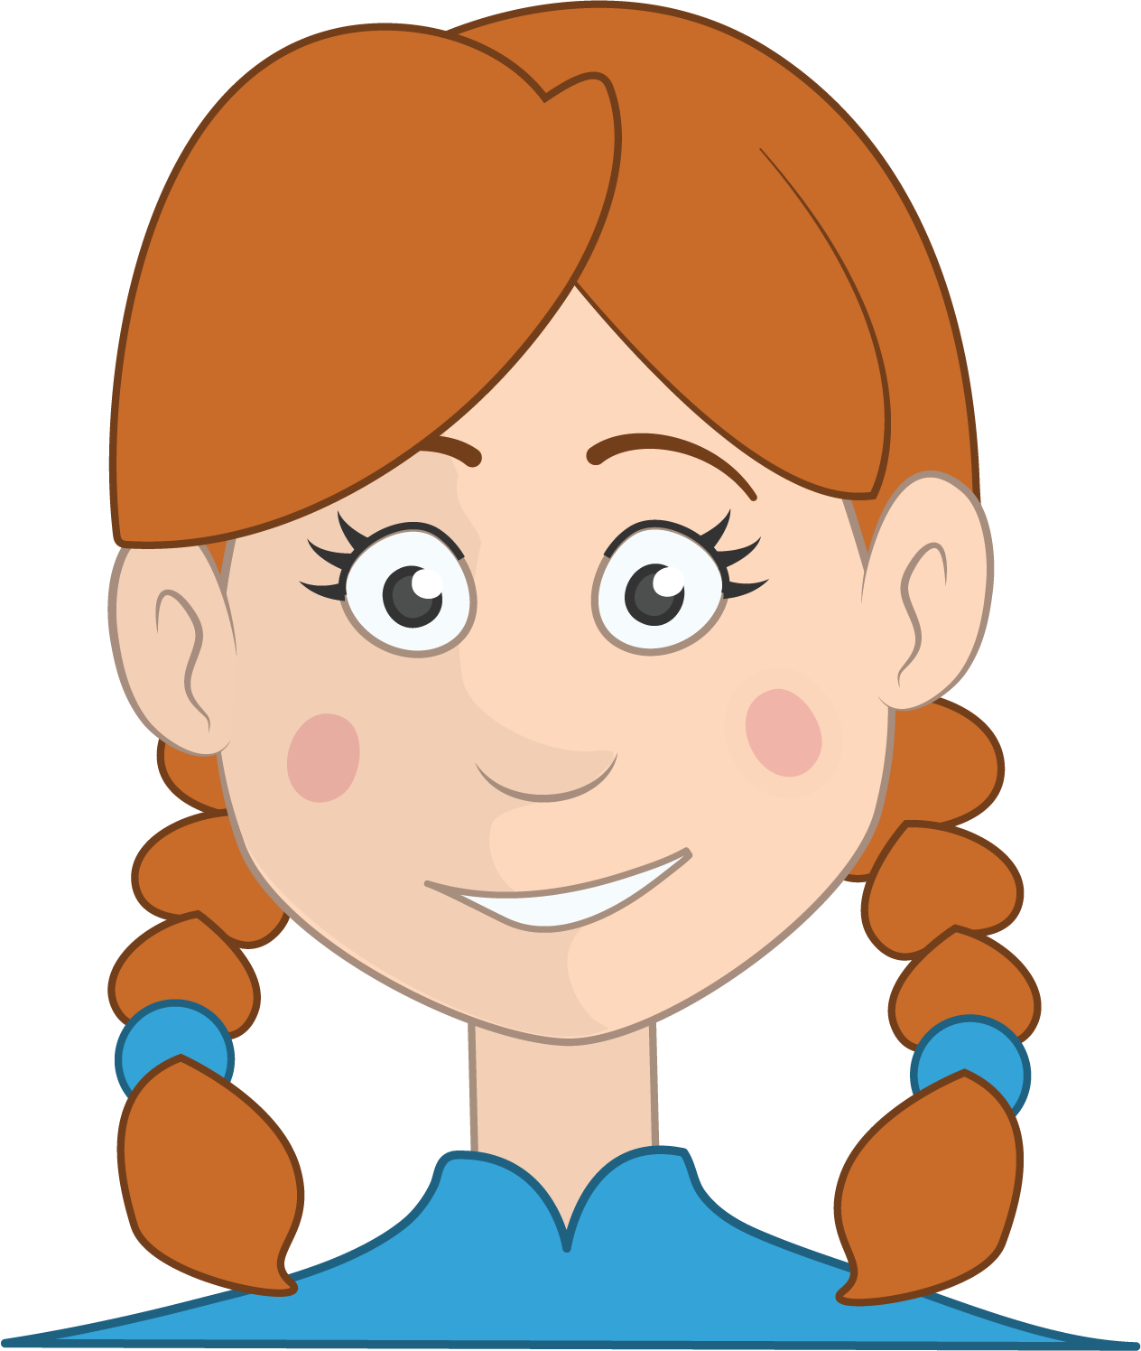

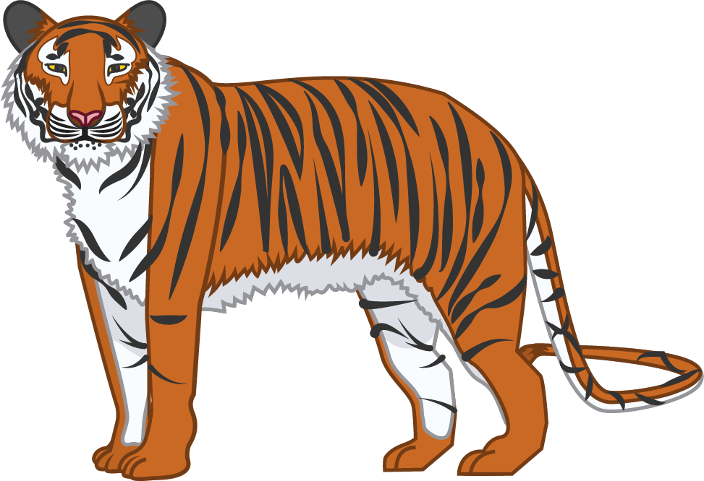

Unidad 8. Prueba
Calificación
Nombre y apellidos
Fecha
1. Completa el texto con las palabras correctas. (1,5 puntos)
prespectiva
expuesto
punto de vista
En la clase de hoy cada uno hemos _____________ nuestro _____________ sobre el uso de los espacios deportivos en el colegio. Las opiniones han sido muy variadas, ya que todos no vemos las cosas desde la misma _____________ .
2. Marca con una cruz el significado de fundamentar. (1 punto)
Realizar una tarea correctamente.
Establecer la razón de una cosa.
Hacer algo rápido y sin ayuda de nadie.
3. Marca con una cruz el significado de la expresión destacada. (1 punto)
Hoy mi madre está que echa la casa por la ventana.
Mi madre está limpiando los marcos de las ventanas.
Mi madre está comprando muchas cosas; más de lo habitual.
Mi madre quiere vender nuestra casa.
4. Rodea el dibujo adecuado para la expresión estar hecho una fiera. (1 punto)
Método Snappet. Prueba 6º. Unidad 8. Página 1 de 2

Slide 2
Unidad 8. Prueba
Nombre y apellidos
Fecha
6. Completa con y o ll. (1,5 puntos)
El po__o ha escondido el huevo en el ho __ o.
Siempre __ evo la sombri __ a cuando vo __ a la pla __ a.
7. Colorea de azul los predicados nominales y de rojo los predicados verbales. (1 punto)
Mi tío es policía.
Marco parece triste.
Él habla tres idiomas.
Luis tiene dos años.
Luisa era mi amiga.
Yo iré a tu casa.
8. Marca con una X qué tipo de metonimia es la destacada en la oración. (1 punto)
¡Que a gusto me voy a tomar un Cola-Cao!
La parte por el todo.
El autor por su obra.
La marca comercial por el producto.
9. Completa el esquema con la información del texto.(2 puntos)
La Tierra realiza dos movimientos: la rotación y la translación. El movimiento de rotación es el giro que da la Tierra alrededor de su eje, y como consecuencia tenemos el día y la noche. La translación, en cambio, es el movimiento que realiza la Tierra alrededor del Sol. La combinación del movimiento de translación con la inclinación del eje de la Tierra es lo que propicia las estaciones.
Método Snappet. Prueba 6º. Unidad 8. Página 2 de 2

